Slide 1
Ορθοδοντική ενηλίκων
Δ. Χαλαζωνίτης
Notes:
© Δ. Χαλαζωνίτης 2022

Slide 2
διαφορές
έλλειψη αύξησης
περιοδοντική νόσος
απώλεια δοντιών (φατνιακής απόφυσης)
αποκαταστάσεις
ηλικία - φάρμακα
αισθητικές ανάγκες
συνεργασία

Slide 3
ανάγκες
όρθο-πέριο
επαναφορά μετακινήσεων (λόγω περιοδοντικής νόσου)
ανόρθωση (μασητικές δυνάμεις κατά μήκος επιμήκους άξονα)
προ-προσθετική διευθέτηση
ανόρθωση στηριγμάτων
διευθέτηση χώρων
εμβύθιση (υπερεκφυμένων)
υπερέκφυση (αύξηση κλινικής μύλης)

Slide 4
θεραπεία
έλεγχος φλεγμονής – περιοδοντική θεραπεία
συνεργασία γενικού οδοντιάτρου – ειδικών
σχέδιο θεραπείας σε συνεργασία με ασθενή

Slide 5
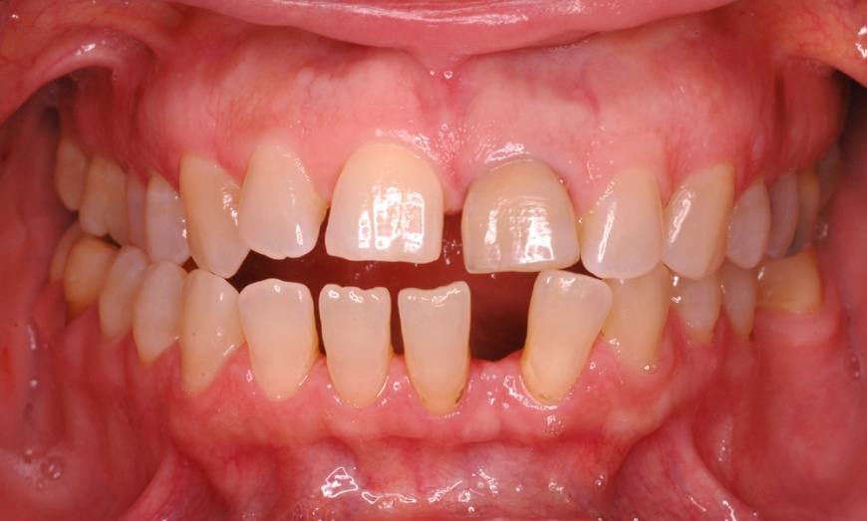
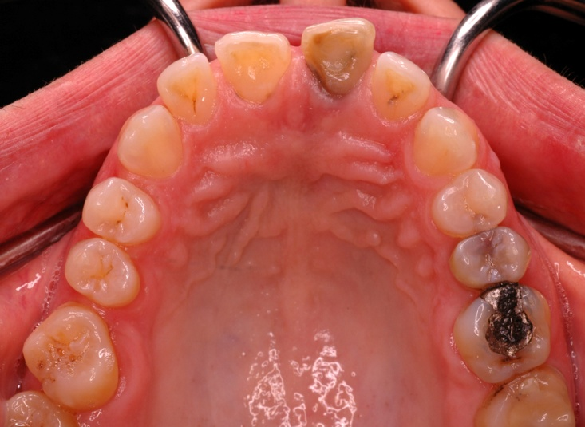
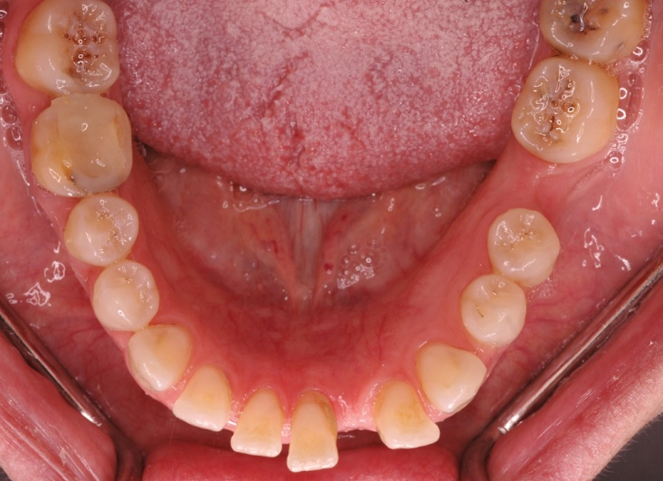
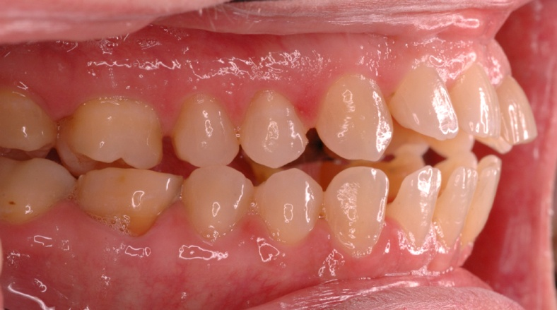
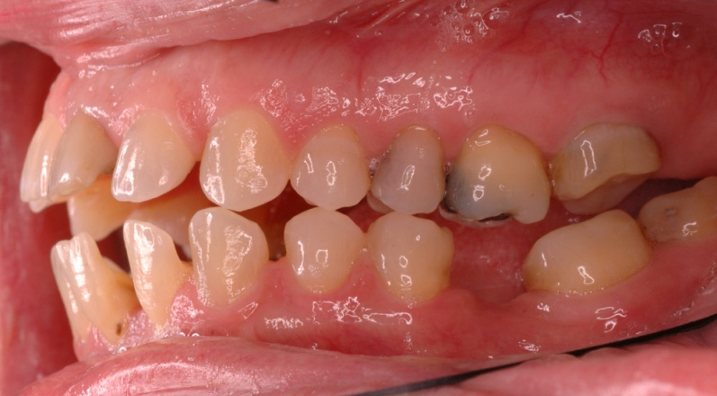
Γυναίκα 55 ετών
Notes:
113005

Slide 6
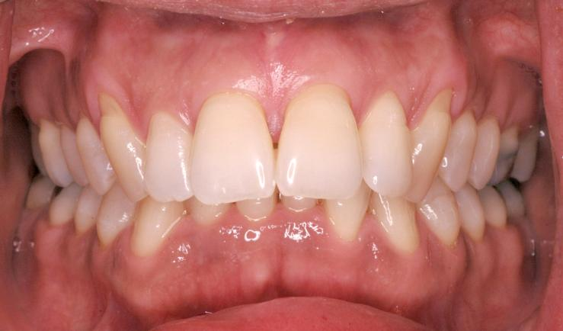
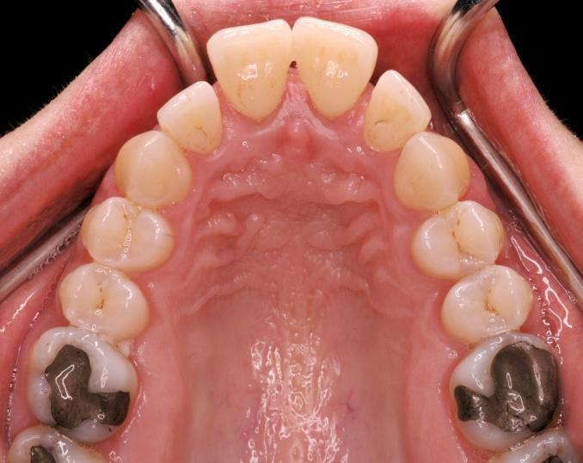
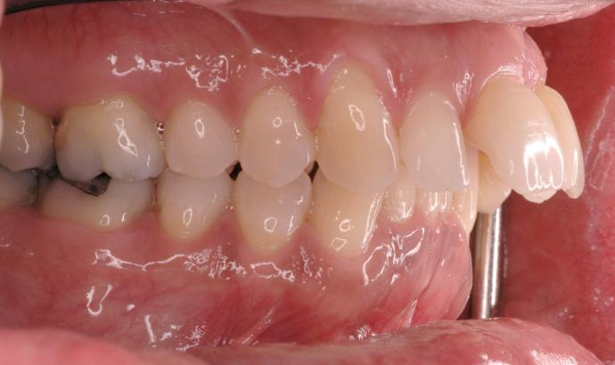
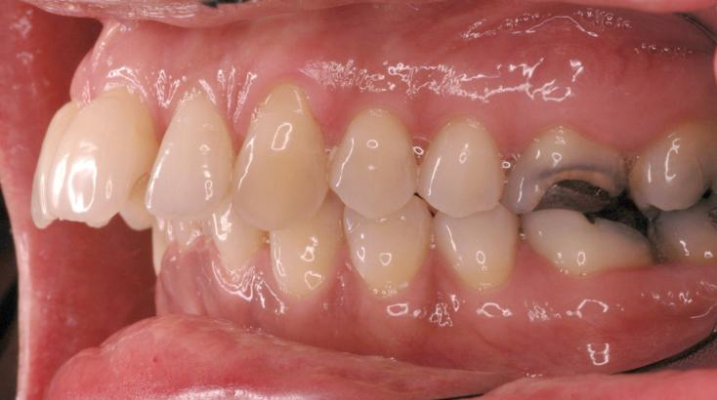
Γυναίκα 40 ετών
Notes:
109024
Η κατακόρυφη πρόταξη (λόγω υπερέκφυσης κάτω τομέων) δεν επιτρέπει τη διόρθωση της οριζόντιας πρόταξης, η οποία ευθύνεται για τα διαστήματα.

Slide 7
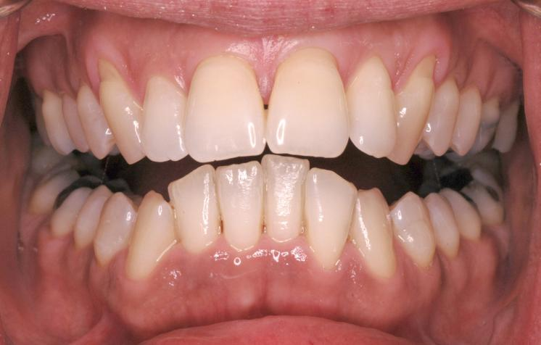
Γυναίκα 40 ετών
Notes:
109024
Η κατακόρυφη πρόταξη (λόγω υπερέκφυσης κάτω τομέων) δεν επιτρέπει τη διόρθωση της οριζόντιας πρόταξης, η οποία ευθύνεται για τα διαστήματα.

Slide 8
οριζόντια – κατακόρυφη πρόταξη

Slide 9
Notes:
Οριζόντια πρόταξη που δεν μπορεί να διορθωθεί χωρίς διόρθωση της κατακόρυφης πρόταξης. Υπερέκφυση άνω τομέων.

Slide 10
Notes:
Υπερέκφυση κάτω τομέων.

Slide 11
Notes:
Κατακόρυφη πρόταξη κρυμμένη από την χειλική απόκλιση.

Slide 12
κέντρο περιστροφής
Notes:
Κατακόρυφη πρόταξη κρυμμένη από την χειλική απόκλιση.

Slide 13
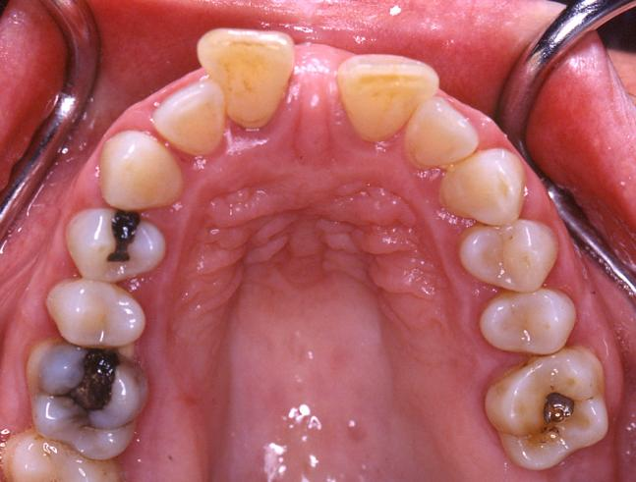
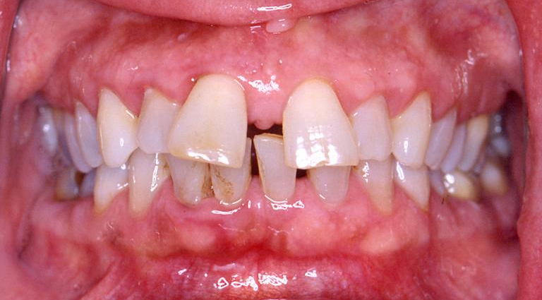
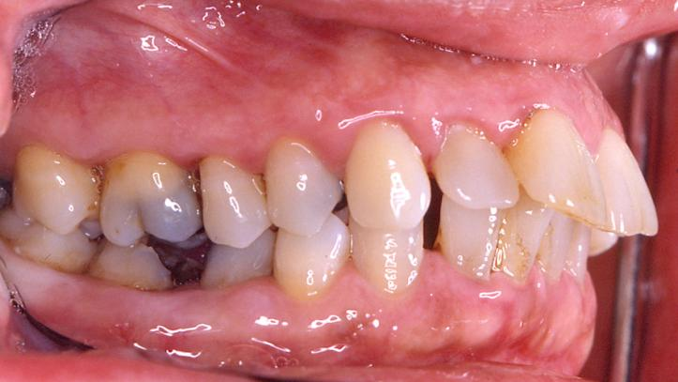
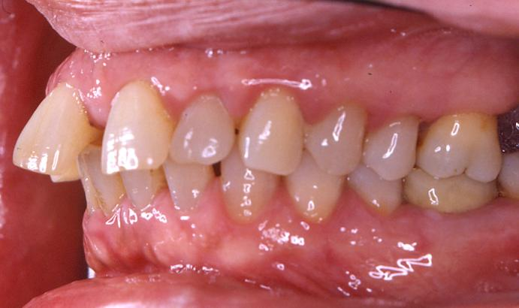
Γυναίκα 52 ετών
Notes:
096018

Slide 14
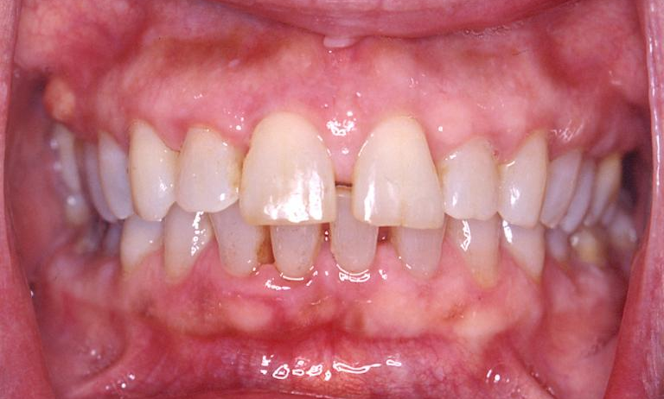
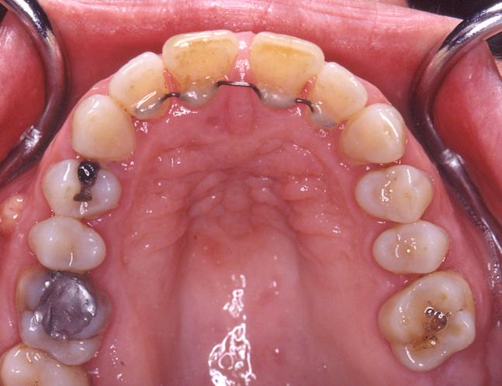
Γυναίκα 52 ετών
Notes:
096018

Slide 15
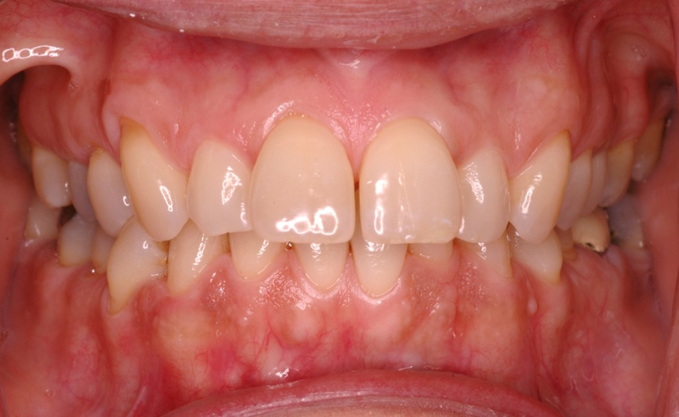
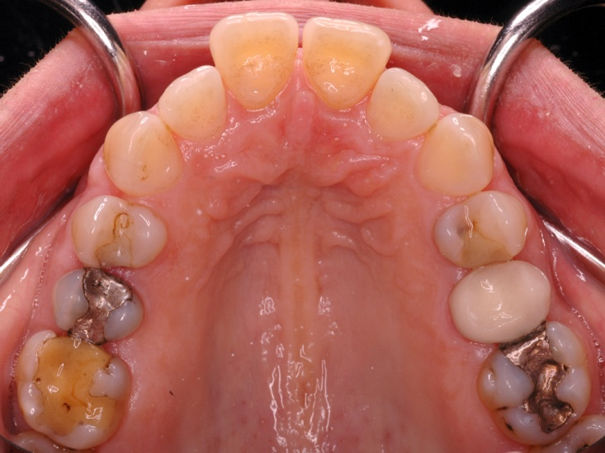
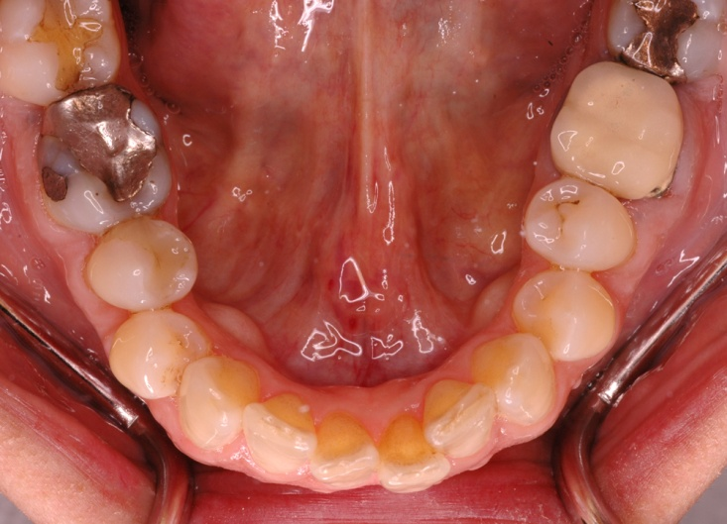
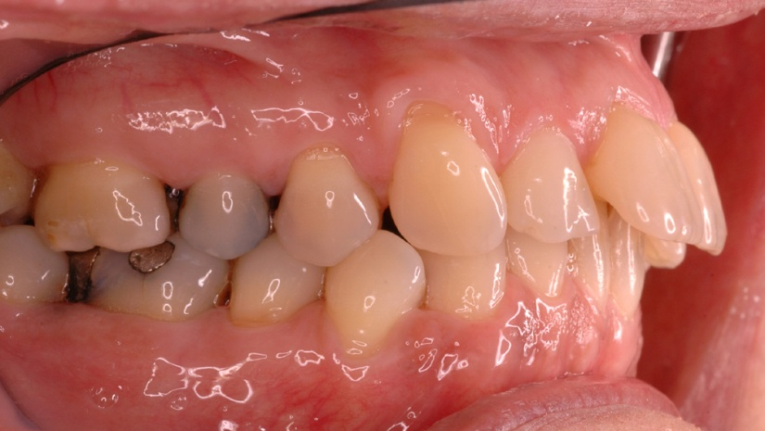
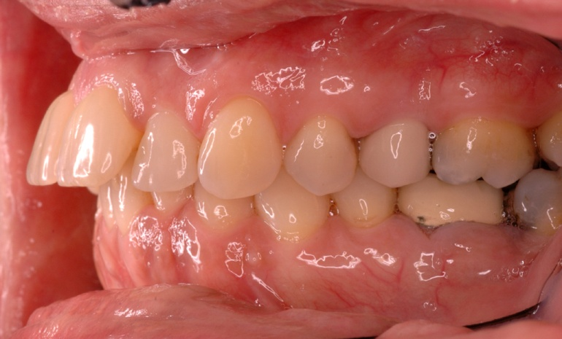
Γυναίκα 50 ετών
Notes:
114002
Αυξημένη κατακόρυφη και οριζόντια πρόταξη, αυξημένη καμπύλη Spee, συνωστισμός κάτω.

Slide 16
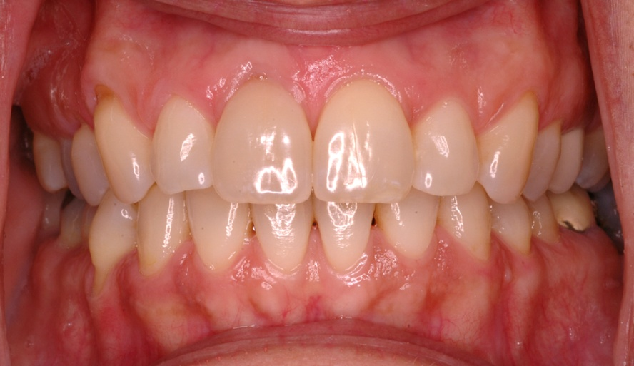
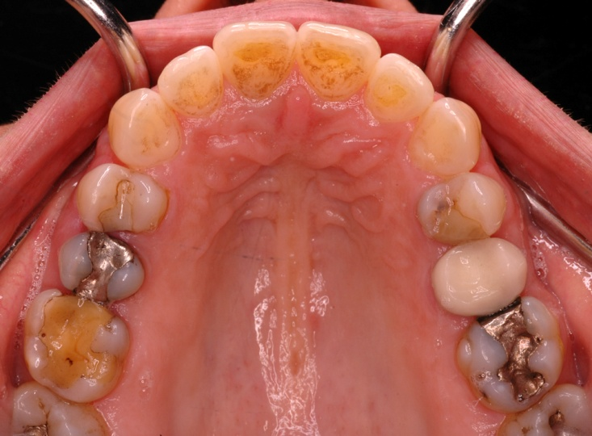
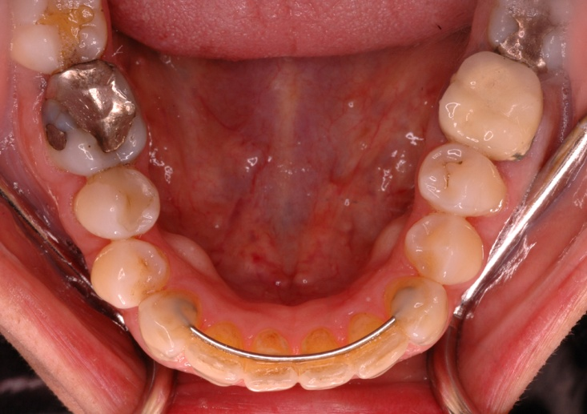
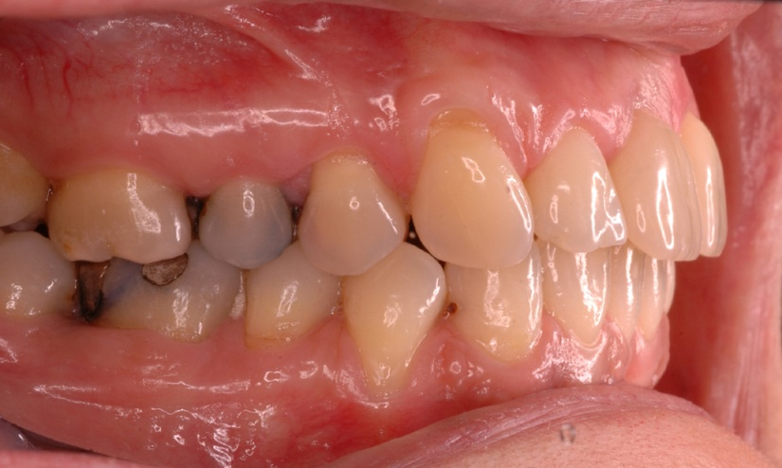
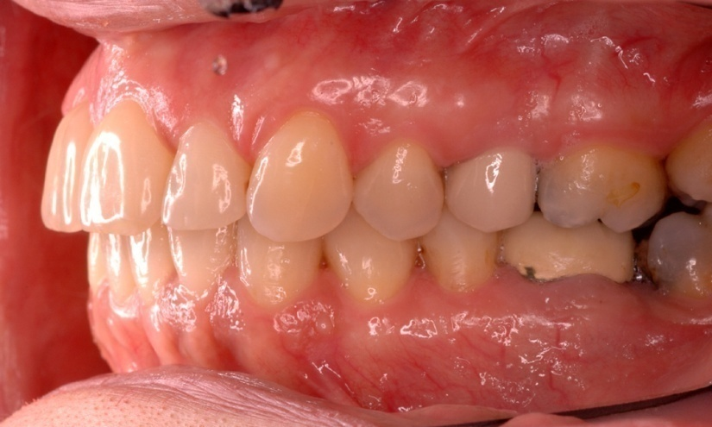
Γυναίκα 50 ετών
Notes:
114002

Slide 17
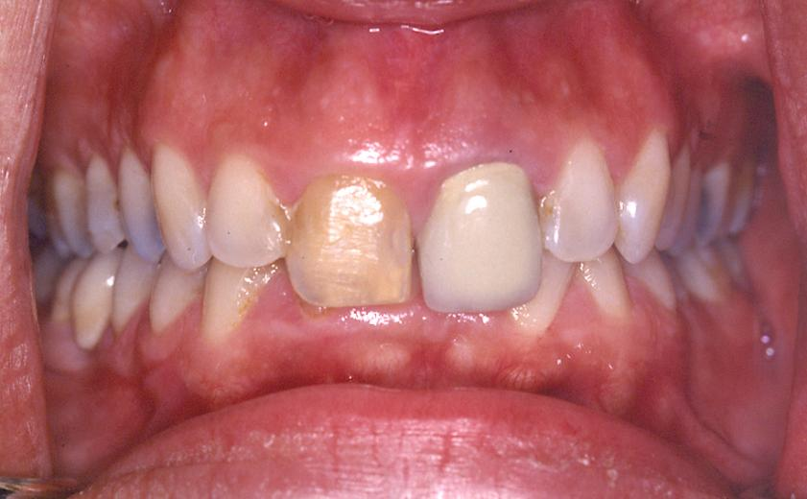
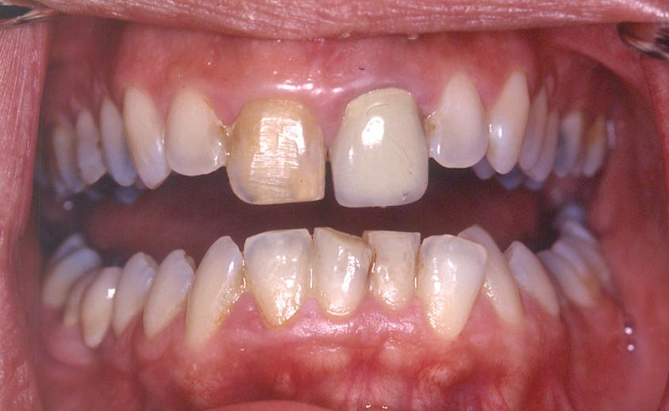
Γυναίκα 30 ετών
Notes:
104009
Ουλικά όρια κεντρικών – πλαγίων.
Αυξημένη κατακόρυφη πρόταξη χωρίς μεσοδιάστημα, λόγω υπερώιας απόκλισης.

Slide 18
Notes:
Αυξημένη κατακόρυφη πρόταξη χωρίς μεσοδιάστημα, λόγω υπερώιας απόκλισης.

Slide 19
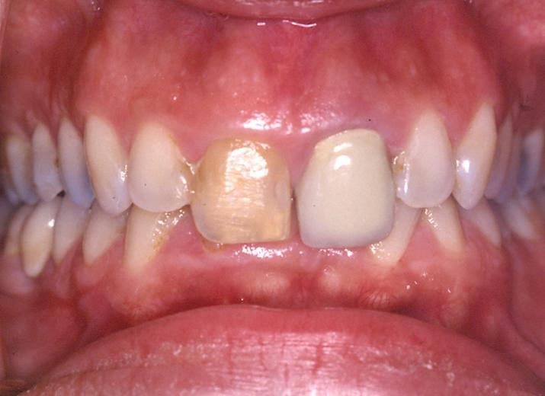
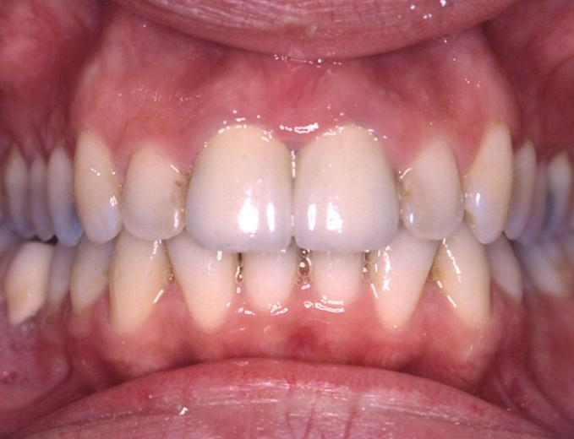
Γυναίκα 30 ετών
13 μήνες
Notes:
104009
Εμβύθιση και στρέψη. Διόρθωση του ουλικού ορίου και της απόκλισης. Ένα έτος.

Slide 20
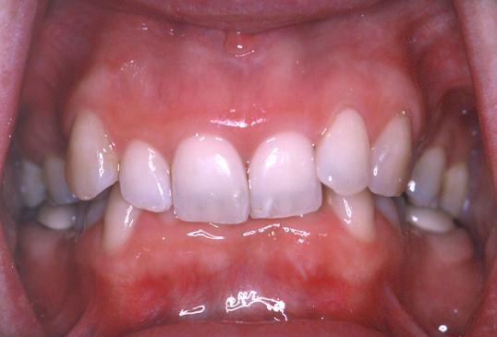
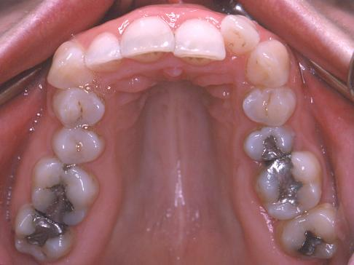
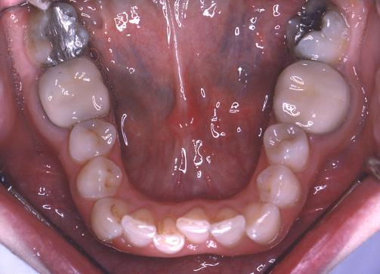
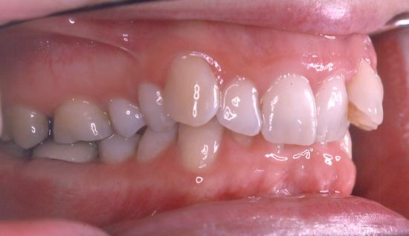
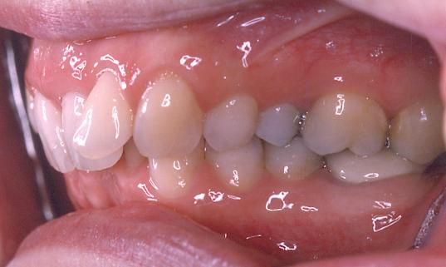
Γυναίκα 30 ετών
Notes:
089035

Slide 21
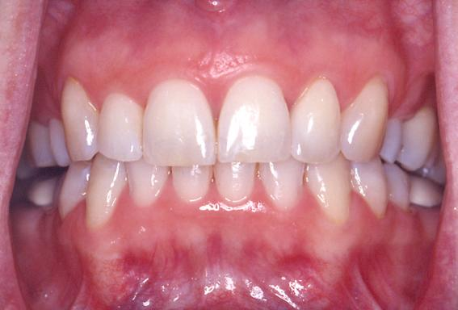
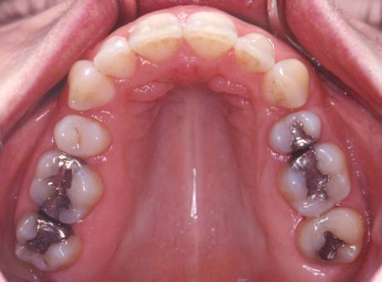
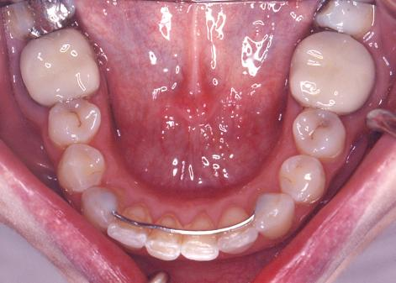
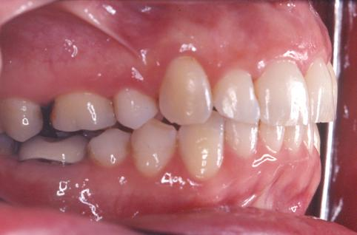
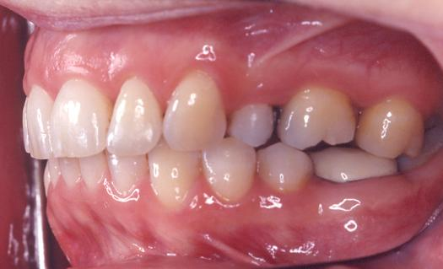
Γυναίκα 30 ετών
29 μήνες
Notes:
089035

Slide 22
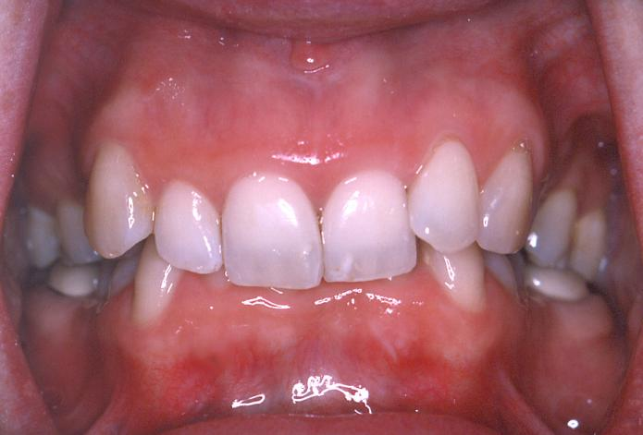
Notes:
089035

Slide 23
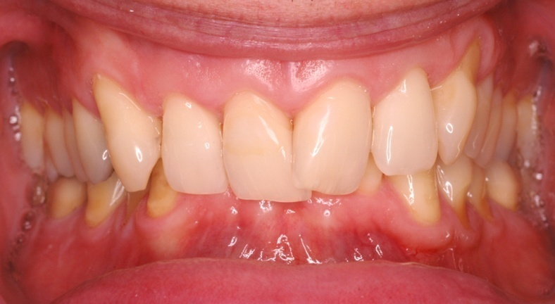
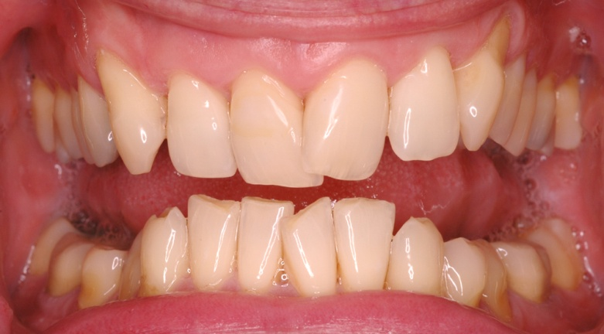
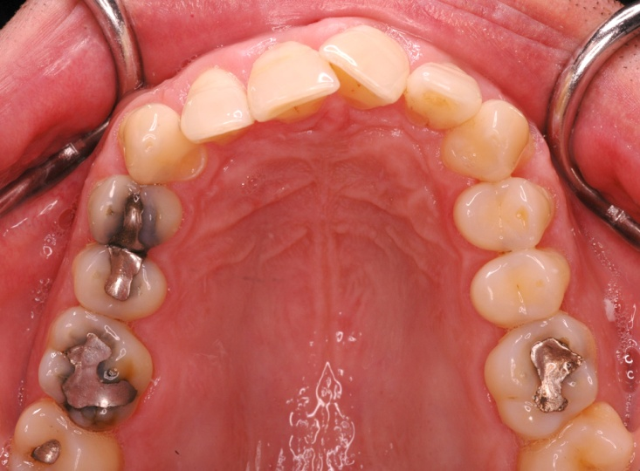
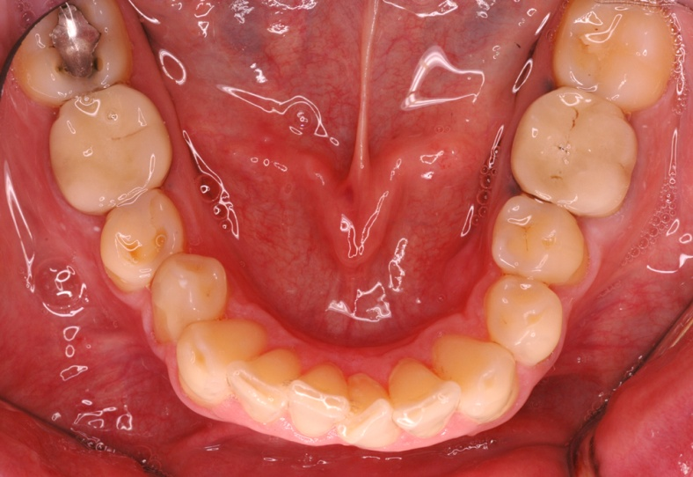
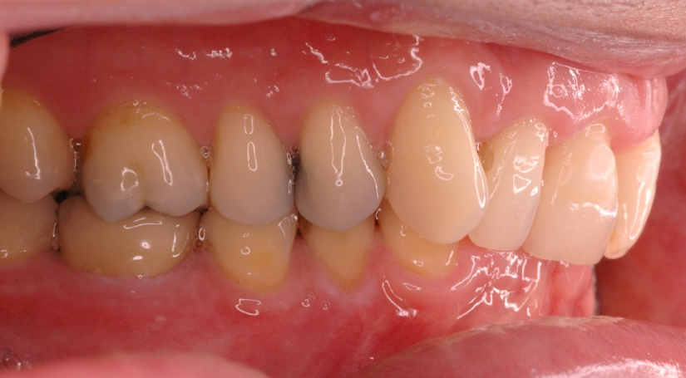
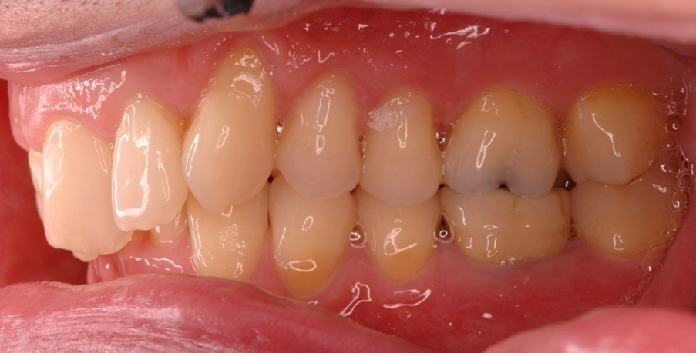
Άνδρας 44 ετών
Notes:
113023

Slide 24
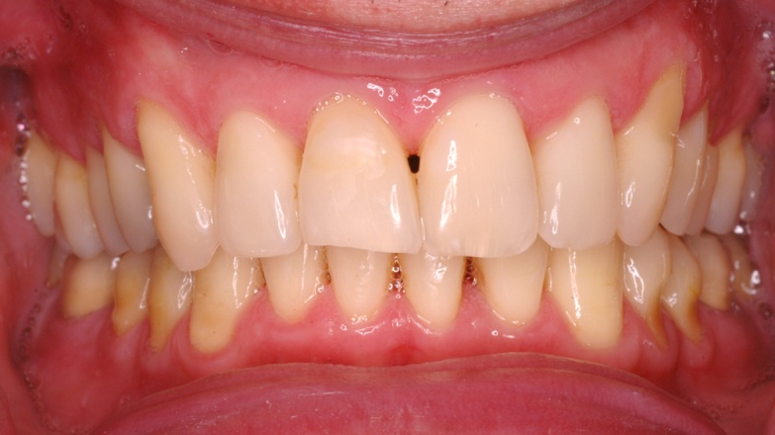
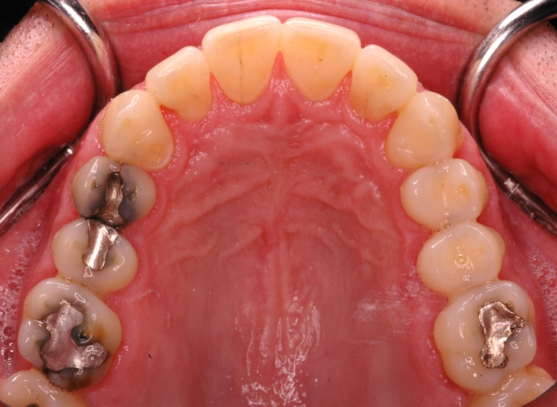
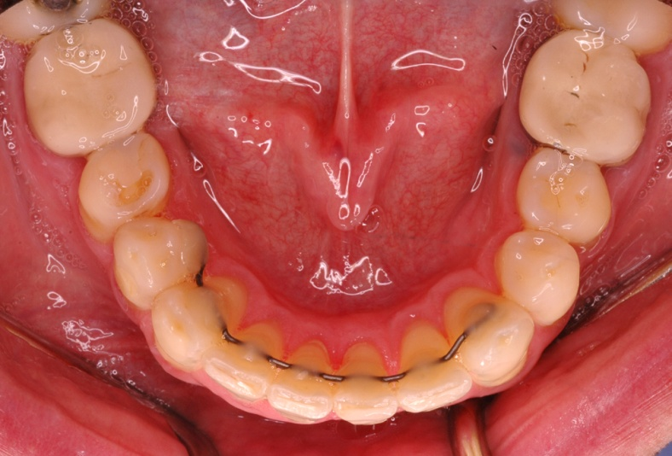
Άνδρας 44 ετών
23 μήνες
Notes:
113023

Slide 25
Άνδρας 44 ετών
Notes:
109008

Slide 26
Άνδρας 44 ετών
9 μήνες
Notes:
109008

Slide 27
Γυναίκα 57 ετών
Notes:
116006

Slide 28
5 μήνες
6 μήνες
Notes:
116006

Slide 29
Notes:
107005
Έλλειψη του 23

Slide 30
Notes:
107005

Slide 31
Notes:
107005

Slide 32
Notes:
107005

Slide 33
Notes:
107005

Slide 34
σκελετική στήριξη
Notes:
107005

Slide 38
Notes:
110020

Slide 39
Notes:
119001

Slide 40
Notes:
119001

